Slide 1
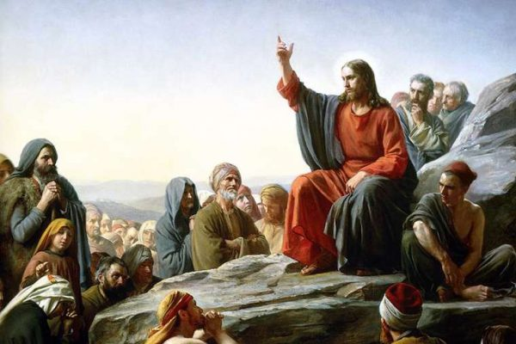
Cursus de Bergrede
Dagelijkse inspiratiebron
voor een radicaal leven
als volgeling van Jezus

Slide 2
Opwekking 520
1 Wees mijn verlangen, o Heer van mijn hart
Leer mij U kennen in vreugde en smart.
Laat mijn gedachten op U zijn gericht,
wakend of slapend, vervuld van Uw licht.

Slide 3
Opwekking 520
2 Geef mij uw wijsheid, uw woorden van eer,
dat ik in U blijf en U in mij Heer,
U als mijn Vader en ik als Uw kind
dat in Uw armen geborgenheid vindt.

Slide 4
Opwekking 520
3 Geeft mij Uw schild en Uw zwaard in de strijd,
maak mij tot machtige daden bereid.
Wees als een burcht, als een toren van kracht,
Wijs mij omhoog waar uw liefde mij wacht.

Slide 5
Opwekking 520
4 Wat baat mij rijkdom of eer van een mens:
Bij U te wonen is al wat ik wens,
Met als beloning dat ik op U lijk
Hemelse Koning, pas dan ben ik rijk.

Slide 6
Opwekking 520
5 Hemelse Koning, die het kwaad overwon,
Als ik daar kom in het licht van Uw zon,
Stralend van vreugde, getooid als een bruid,
Gaat mijn verlangen nog meer naar U uit.
Stralend van vreugde, getooid als een bruid,
Gaat mijn verlangen nog meer naar U uit.

Slide 7
Start avond 2
Wat is jouw verlangen rond de Bergrede?
Wat heb je tot nu toe geleerd (één punt)?

Slide 8
7 Hoe is de Bergrede opgebouwd?
* 1 * Basis: Geluk, Zout en Licht * 2 * Gerechtigheid in het sociale leven * 3 * Gerechtigheid in het religieuze leven * 4 * Gerechtigheid in het dagelijkse leven * 5 * Slot: Weg, Vrucht en Doen
(5:3-16) (5:17-48) (6:1-18) (6:19-7:12) (7:13-27)

Slide 9
8 Waar gaat de Bergrede over?
De gerechtigheid van Gods koninkrijk!
Gerechtigheid is: de ware innerlijke goedheid, de integriteit die past bij het koninkrijk van de hemel en die alleen Jezus je kan geven!
> 5:6, 5:10, 5:20, 6:1, 6:33
Koninkrijk is: wat Jezus door zijn Geest doet in mensenlevens.

Slide 10
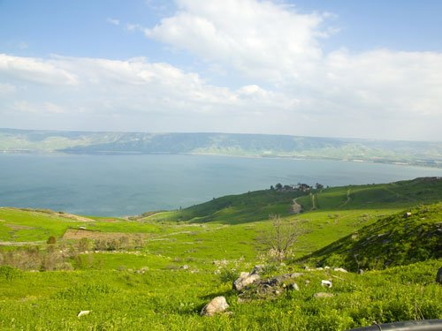
9 Wat is de boodschap van de acht gelukkigprijzingen?

Slide 11
De achtvoudige zegen van Jezus
Gezegend mensen die nederig van hart zijn:
zij zullen het koninkrijk van de hemel binnengaan.
Gezegend mensen die treuren:
zij zullen getroost worden.
Gezegend mensen die zachtmoedig zijn:
zij zullen het land bezitten.
Gezegend mensen die hongeren en dorsten naar gerechtigheid:
zij zullen verzadigd worden.
Gezegend mensen die barmhartig zijn:
zij zullen barmhartigheid ondervinden.
Gezegend mensen die zuiver van hart zijn:
zij zullen God zien.
Gezegend mensen die vrede brengen:
zij zullen kinderen van God genoemd worden.
Gezegend mensen die vanwege de gerechtigheid vervolgd worden:
zij zullen het koninkrijk van de hemel binnengaan.

Slide 12
9 Wat is de boodschap van de acht gelukkigprijzingen?
MAKARIOS!
Gelukkig… (Happy)
Zalig…
Goed op weg…
Bloeiend… (Flourishing)
Gezegend… (Blessed)
Shalom…
Het echte geluk...

Slide 13
9 Wat is de boodschap van de acht gelukkigprijzingen?
MAKARIOS! אַ֥שְֽׁרֵי
Psalm 1:1
Gelukkig de mens die vreugde vindt in de wet van de Heer!
Psalm 2:12
Gelukkig wie schuilen bij hem!

Slide 14
9 Wat is de boodschap van de acht gelukkigprijzingen?
MAKARIOS! אַ֥שְֽׁרֵי
Geen: nieuwe wet
Geen: verdienmodel (beloning…)
Wel: uitnodiging tot bloeiend leven - zo ziet het mensenleven eruit dat tot bloei komt omdat God er centraal in staat. Het koninkrijk van God komt (op ongedachte wijze) tevoorschijn in nederigheid etc.

Slide 15
9 Wat is de boodschap van de acht gelukkigprijzingen?
Acht paradoxale uitspraken die leren om levensbloei (ware humaniteit) te zoeken op plekken waar je het niet zou verwachten.
> In je zwakheid ben je sterk.
1. nederigheid 2. kwetsbaarheid 3. zachtmoedigheid 4. integriteit 5. barmhartigheid 6. zuiverheid 7. vredelievendheid 8. incasseringsvermogen

Slide 16
9 Wat is de boodschap van de acht gelukkigprijzingen?
Paulus in 2 Korintiers 12:9-10
“Maar de Heer zei: ‘Je hebt niet meer dan mijn ​genade​ nodig, want kracht wordt zichtbaar in zwakheid.’ Dus laat ik mij veel liever voorstaan op mijn zwakheid, zodat de kracht van ​Christus​ in mij zichtbaar wordt. Omdat ​Christus​ mij kracht schenkt, schep ik vreugde in mijn zwakheid: in beledigingen, nood, vervolging en ellende. In mijn zwakheid ben ik sterk.”

Slide 17
Een oefenmoment...
Jezus zegt:
“Gelukkig de vredestichters, want zij zullen kinderen van God genoemd worden.”
Lees...
Luister...
Leef...

Slide 18
10 Waarom staat nederigheid van hart voorop?
De allereerste uitspraak van Jezus bevat de sleutel voor de boodschap van heel de Bergrede.
Nederig van hart
Arm van geest (anawim)
Eigentijds vertalingen:
niet meer je ‘dikke ik’
stap uit je bubbel

Slide 19
11 Wat vind Jezus nu eigenlijk van de wet?
Jezus handhaaft wet niet maar vervult die: hij laat de echte betekenis zien (het hart van de Vader)
Déze geboden (5:19)...
Van Wet 1.0 via Wet 2.0 naar Wet 7.0...
De letter doodt, de Geest maakt levend...
Een nieuw gebod geef ik jullie...
Er is geen wet die daar iets tegen heeft...
Van Tien Geboden naar Bergrede (5:3-16)

Slide 20
12 Waarom staat het ‘Onze Vader’ precies middenin van de Bergrede?
GEBED
GERECH-TIGHEID
GERECH-TIGHEID
GELUK
ROTS

Slide 21
12 Waarom staat het ‘Onze Vader’ precies middenin van de Bergrede?
Omdat het gebed het belangrijkste is: de taal van Gods koninkrijk! (vgl. Zondag 45-52)
Wie het Onze Vader bidt zegt: ‘Ja, ik doe mee in de koninkrijksbeweging van Jezus!’
Bidden in de binnenkamer (Matteüs 6:6): stilte, weinig woorden, essentie, verborgen
Contemplatie (bevat het woord ‘tempel’): ik wil hem ontmoeten in zijn tempel, om de liefde van de Heer te aanschouwen (Psalm 27:4)

Slide 22
Contemplatief moment
Geniet ervan
dat je Vader
je ziet
in het verborgene.
Op dit moment.
Hij kijkt je aan
vol liefde.

Slide 23
12 Waarom staat het ‘Onze Vader’ precies middenin van de Bergrede?
Een omgekeerd Onze Vader?
Help me!
Vergeef me!
Zorg voor me!
…
Centrale bede: ‘Laat uw koninkrijk komen op aarde zoals in de hemel’ (hemel: Gods dimensie van de werkelijkheid)

Slide 24
Opwekking 354
Glorie aan God! (4x)
Lof zij de Heer, Hem komt toe alle eer.
Hij’s het Lam dat regeert tot in eeuwigheid.
Zijn woord is macht, heeft ons vrijheid gebracht.
Wij aanbidden, wij knielen voor Jezus.

Slide 25
Opwekking 354
Groot is zijn troon, eeuwig zijn kroon.
Overwinnaar zal Hij zijn, over zonde, dood en pijn.
Heel het rijk der duisternis,
weet wie Jezus Christus is: Hij is de hoogste Heer!

Slide 26
Opwekking 354
Glorie aan God! (4x)
Kondigt het aan, door de kracht van zijn naam:
Heel de aard' wordt vervuld van zijn glorie!
Satan, hij beeft, want hij weet: Jezus leeft!
Hij's verslagen, het Lam troont voor eeuwig!

Slide 27
Opwekking 354
Jezus is Heer, Redder en Heer!
Overwinnaar zal Hij zijn, over zonde, dood en pijn.
Heel het rijk der duisternis, weet wie Jezus Christus is:
Hij is de hoogste Heer!

Slide 28
Opwekking 354
Glorie aan God! (4x)
Heersen met Hem op de troon en zijn stem,
spreekt van liefde, vervult ons met glorie.
Heilig en vrij alle tranen voorbij.
Eeuwig vreugde voor God, lof, aanbidding:

Slide 29
Opwekking 354
Glorie aan God! (4x)
Waardig het Lam, waardig het Lam!
Overwinnaar zal Hij zijn, over zonde, dood en pijn.
Heel het rijk der duisternis, weet wie Jezus Christus is:
Hij is de hoogste Heer!

Slide 30
Opwekking 354
Glorie aan God! (4x)

Slide 31
Tot woensdag 9 mei!

